Slide 1
第09章 面向对象的设计
（构件设计）
Object-Oriented Design—
Design Components

Slide 2




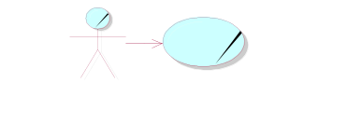




学习路线图
1
5
8
OO
6
3
4
OOP
2
DP
UML
7
9
… Case-Study …
10
……
……
……
……
学 习 路 线 图
-<number>-

Slide 3
关于构件设计
任务
  基于“构架分析”和“用例分析”的框架，利用“构架设计”提供的素材，在不同的局部，将分析的结果用“设计元素”加以“替换”和“实现”
主要活动
  实现需求场景(用例设计)
  实现子系统接口(子系统设计)
  明确类的实现细节(类设计)
-<number>-

Slide 4
内容安排
用例设计
子系统设计
类设计
数据库设计
-<number>-

Slide 5
内容安排
用例设计
子系统设计
类设计
数据库设计
-<number>-

Slide 6
用例设计
用例设计(Use-Case Design)目标
  利用交互图改进用例实现
  改进对设计类的操作需求
  改进对子系统和它们的接口的操作需求
输入
  用例实现(分析)
  设计元素
输出
  用例实现(设计)
-<number>-

Slide 7
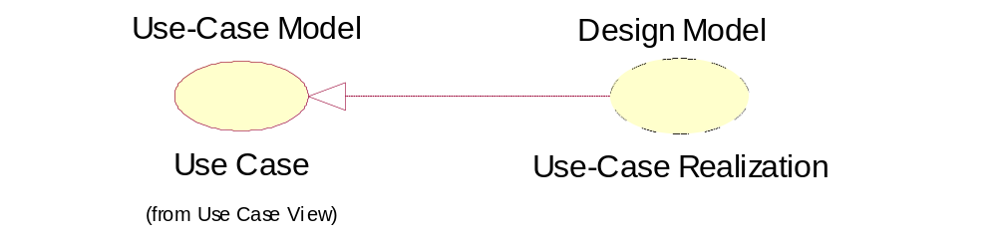
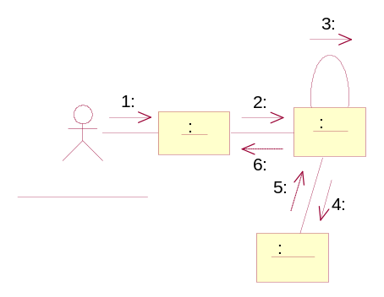
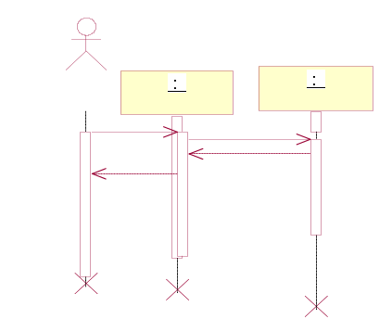
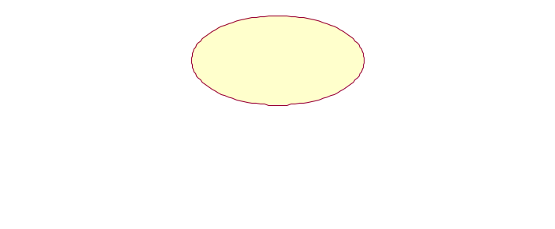
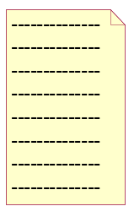
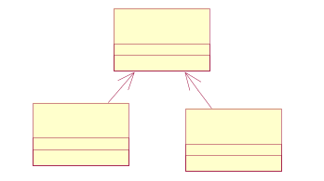
用例实现(设计)示意图
Design workflow
Use Case
-<number>-

Slide 8
用例设计步骤
将设计应用于用例
  1. 结合设计元素，定义设计对象间的交互
  2. 利用子系统简化交互图
  3. 描述与持久化相关的行为
  4. 改进用例实现的事件流
  5. 评价类和子系统
-<number>-

Slide 9
1.应用交互图：职责分配
利用设计元素，进行类的职责分配，完成用例实现的交互图
职责分配模式：GRASP（General Responsibility Assignment Software Pattern）模式
  信息专家、创建者、高内聚、低耦合、控制者
  多态、纯虚构、中介者、受保护变化
-<number>-

Slide 10
用例分析与用例设计
用例分析与用例设计的差别表现在类的职责和操作的差别
  用例分析阶段定义类的初步职责
  用例设计阶段则需要定义具体的操作来实现这些职责
    发送到设计类的消息，对应该类的操作
    发送到子系统的消息，对应其接口的操作
分析过程中主要的业务职责集中在控制类中，因此设计的重点就是控制类的职责的实现
  臃肿的控制器（Bloated Controllers）
-<number>-

Slide 11
臃肿的控制器
臃肿的控制器：低内聚、缺乏重点并且处理过多的职责区；即违背面向对象设计的相关原则：
  高内聚、低耦合
  SRP
解决方案
  加入更多的控制器（更多的分层）
  将部分职责委托给其它对象
-<number>-

Slide 12
用例设计-改进用例实现步骤
确定参与用例流的每个对象(来自于设计元素)
在交互图中描绘每一个参与对象
递增地并入可适用的构架机制
-<number>-

Slide 13
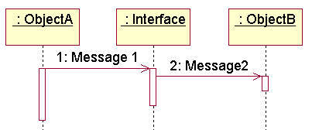
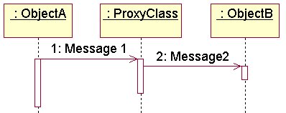
在交互图中表示子系统
接口
  代表任何实现该接口的模型元素
  不能发出任何消息
代理类
  代表一个特定的子系统
  可以发送和接收消息
×
√
-<number>-

Slide 14
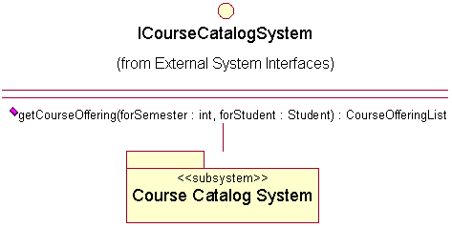
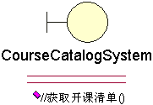
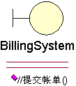
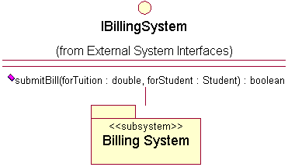
实例：引入子系统接口
-<number>-

Slide 15
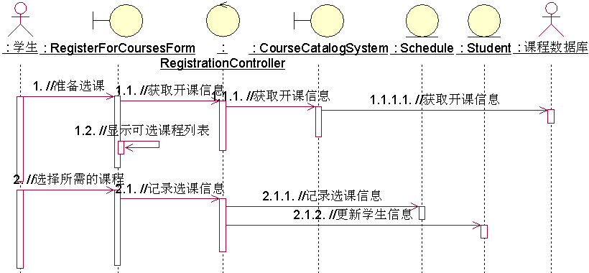
实例：引入子系统接口之前
-<number>-

Slide 16
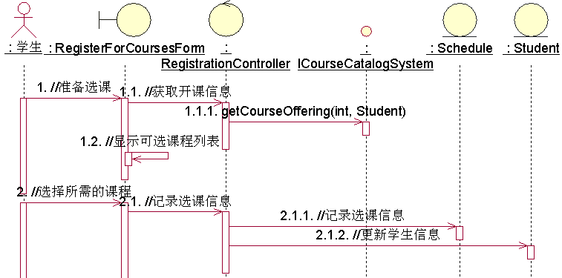
实例：引入子系统接口之后
-<number>-

Slide 17
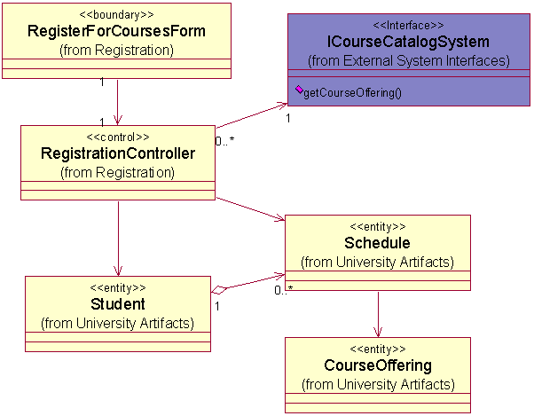
实例：引入子系统接口(VOPC)
-<number>-

Slide 18
使用构架机制
在用例分析过程中确定了控制类RegistrationController运行分布机制
在构架设计过程中决定采用RMI来实现分布机制
在用例设计过程中运用该机制来实现分布访问
-<number>-

Slide 19
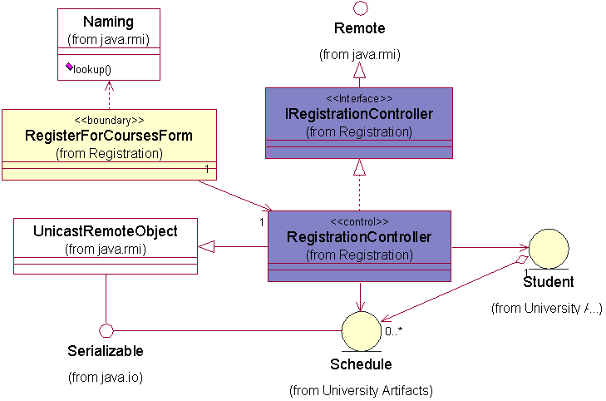
实例：引入RMI机制后的VOPC
-<number>-

Slide 20
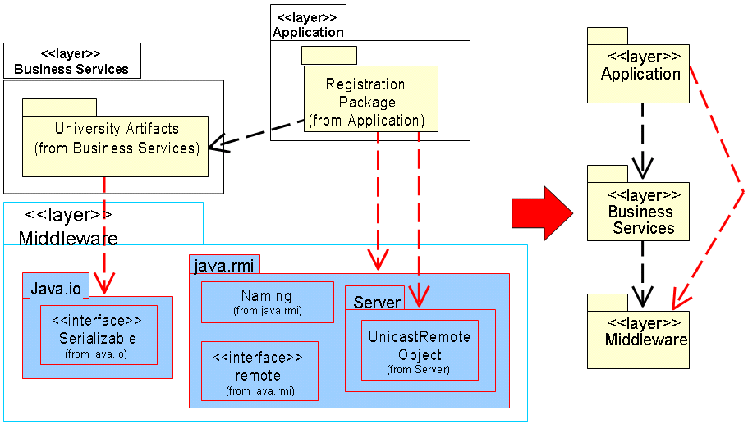
引入RMI机制后包间的依赖关系
-<number>-

Slide 21
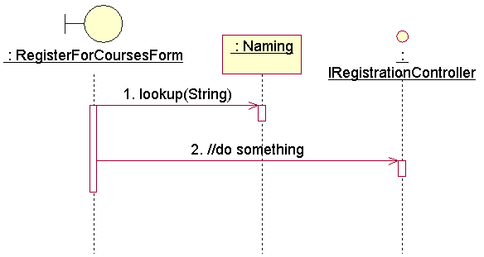
引入RMI机制后更新交互图(片断)
-<number>-

Slide 22
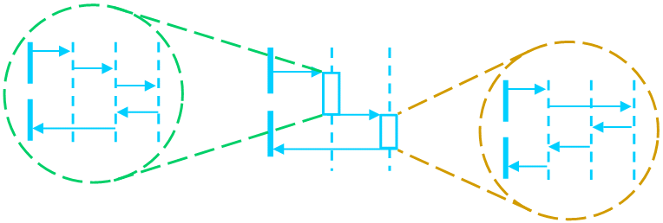
2.利用子系统封装交互
交互可以在几个级别进行描述
子系统交互可以在其自己的交互图内部描述
利用子系统提高抽象的级别
-<number>-

Slide 23
何时将子流封装为子系统
封装一个子流为子系统，当该子流：
  出现在多个用例实现中
  有潜在的重用性
  复杂却容易封装
  是一个人或团队的职责
  产生一个明确的结果
  被封装在一个单独的实施模型构件中
-<number>-

Slide 24
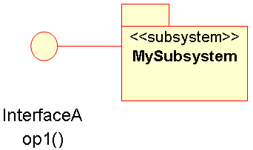
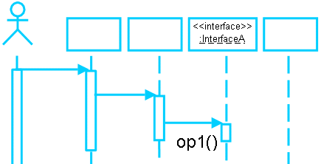
指南：利用子系统封装交互
子系统应当由交互图上的接口来描述
到子系统的消息模型化为到子系统接口的消息
到子系统的消息符合子系统接口的操作
子系统发出的消息模型化为代理类发出的消息
子系统内部的交互在子系统设计中完成
-<number>-

Slide 25
利用子系统封装交互的优点
利用子系统封装交互提高了用例实现事件流的抽象级别
  用例实现较少混乱，尤其是在某些子系统内部很复杂时
  在创建子系统内部设计之前可以创建用例实现，以利于并行开发
  用例实现变得更加通用，也更容易变化（子系统是可替代的）
-<number>-

Slide 26
3.说明持久性相关行为
在用例设计阶段，说明持久性相关行为需要考虑
  事务建模
  写持久对象
  删除持久对象
  修改持久对象
  读持久对象
-<number>-

Slide 27
事务建模
事务
  原子操作调用
  “全部或全都不”
  提供一致性
建模方法：
  文本方式（脚本）
  明确消息
错误条件
  回滚
  失败模式
  可能需要单独的交互图
-<number>-

Slide 28
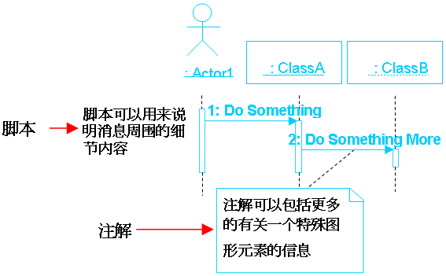
4.改进用例实现的事件流
对交互图中的消息添加必要的细节
-<number>-

Slide 29
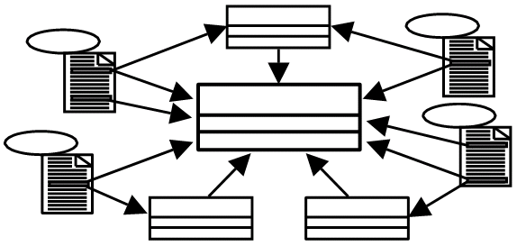
5.评价类和子系统
在全局对每个用例实现进行综合评价
  元素的名称应当说明模型元素的功能
  合并相似的模型元素
  使用继承来抽象模型元素
  保持模型元素和事件流一致
-<number>-

Slide 30
内容安排
用例设计
子系统设计
类设计
数据库设计
-<number>-

Slide 31
子系统设计
子系统设计(Subsystem Design)的目标
  用所包含设计元素和外部子系统/接口的协作来定义在子系统接口中指定的操作
  记录子系统的内部结构
  定义子系统接口和包含类之间的关系
  确定对其他子系统的依赖关系
输入：
  具有接口定义的设计子系统
输出
  更新后的接口定义
  子系统内部设计模型
-<number>-

Slide 32
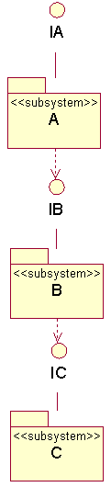
指南：子系统设计
目标
  松耦合
  可移植性，即插即用性能
  隔离变化
  独立进展
建议
  不要陈述细节，而只陈述接口
  只依赖其它接口
关键是抽象和封装
-<number>-

Slide 33
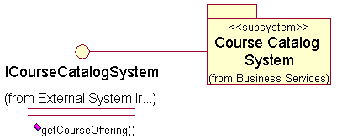
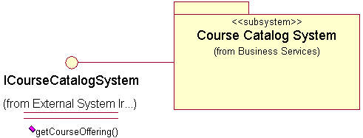

子系统建模约定
代理类
子系统
接口
接口在子系统外部
代理类在子系统内部
-<number>-

Slide 34
子系统设计步骤
1.将子系统行为分配给子系统元素
2.描述子系统内部元素
3.定义子系统间的依赖关系
-<number>-

Slide 35
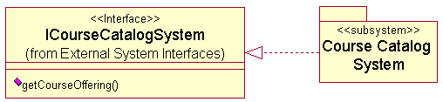
子系统职责
接口操作定义子系统的职责
  对接口的操作实现进行建模
接口操作可以由以下实现
  内部类的操作
  内部子系统的操作
-<number>-

Slide 36
分配子系统职责步骤
确定新的或者重用已有的设计元素
将子系统职责分配给设计元素
合并可适用机制（如持久性，分布）
  记录接口实现中的设计元素协作
  每个接口操作一个或多个交互图
  包含必需的设计元素关系的类图
重新进行“确定设计元素”
  如果需要，调整子系统边界和依赖关系
-<number>-

Slide 37
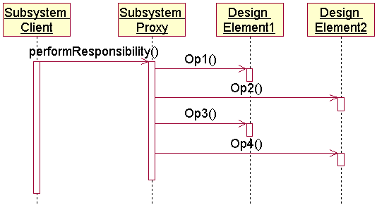
建模方法：子系统交互图
-<number>-

Slide 38
实例：CourseCatalogSystem子系统建模
-<number>-

Slide 39
运用构架机制：持久性
接口ICourseCatalogSystem提供了操作getCourseOffering(获取指定学期的开课的课程清单)，即子系统CourseCatalogSystem需要实现该操作
  从遗留的课程目录数据库中查询课程信息
  需要引入构架机制：持久性:JDBC
  对该机制的读操作机制进行建模
-<number>-

Slide 40
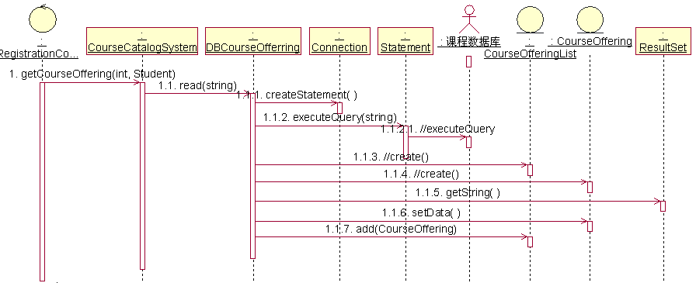
接口操作实现的交互图
-<number>-

Slide 41
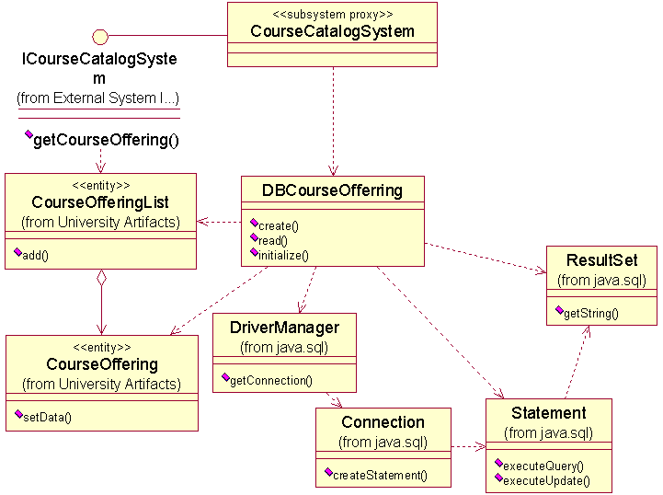
2.描述子系统内部元素
-<number>-

Slide 42


3.定义子系统间的依赖关系
子系统与子系统之间依赖关系
子系统与包之间依赖关系(小心使用)
-<number>-

Slide 43
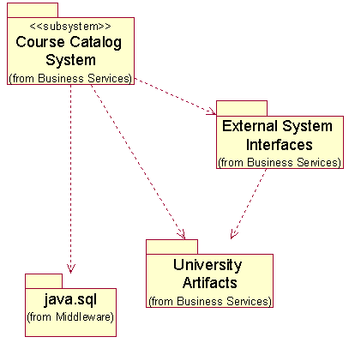
实例：CourseCatalogSystem子系统依赖关系
-<number>-

Slide 44
内容安排
用例设计
子系统设计
类设计
数据库设计
-<number>-

Slide 45
类设计
类设计(Class Design)目标
  确保类可为用例实现提供必需的操作
  确保提供足够的信息可明确无误地实现
  处理和类相关的非功能需求
输入
  用例实现(设计)
输出
  设计类
-<number>-

Slide 46
设计类
设计类
  设计模型的构造块
  设计类是已经完成了规格说明并且达到能够被实现程度的类
  来源于问题域和解域
    通过分析类的精化得到的问题域—添加实现细节
    解域，提供了能够实现系统的技术工具
-<number>-

Slide 47
设计类剖析
在分析中，只要尽量捕获系统需要的行为，而完全不必考虑如何去实现这些行为
在设计中，则必须准确地说明类是如何履行它们的职责
  完整的属性集合，包括详细说明的名称、类型、可视性和一些默认值
  将分析类指定的职责转化成一个或多个方法的完整集合
-<number>-

Slide 48
良好的设计类
类的公共方法定义它和类用户之间的契约
通常要从类用户的角度去评估类的目的
基本特征
  完整性和充分性
  原始性
  高内聚
  低耦合
-<number>-

Slide 49
类设计的主要内容
1.创建初始设计类
2.定义属性和操作
3.定义方法和状态
4.定义关系
5.处理其它问题
-<number>-

Slide 50
1.创建初始设计类
创建初始设计类，需要考虑
  类构造型
    边界
    控制
    实体
  可适用的设计模式
  构架机制
    持久性
    分布
    …
-<number>-

Slide 51
需要多少个设计类
许多情况下，简单的类意味着每个类
  封装整个系统智能的较小部分
  更可能重用
  更容易实施
较少情况下，复杂的类意味着每个类
  封装整个系统智能的较大部分
  不太可能被重用
  更难以实施
-<number>-

Slide 52
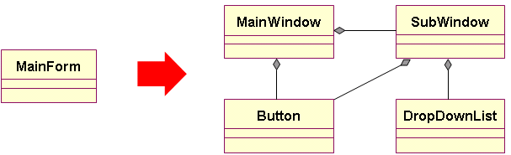
边界类的设计策略
用户界面（UI）边界类
  使用什么用户界面开发工具
  哪些界面可以用开发工具直接创建
外部系统接口边界类
  通常建模为子系统
-<number>-

Slide 53
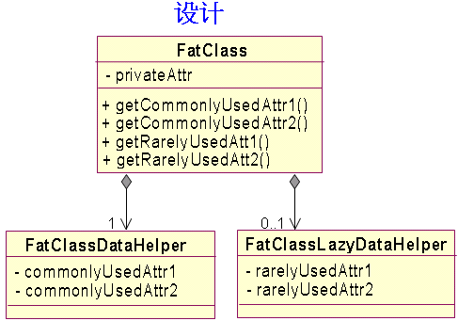
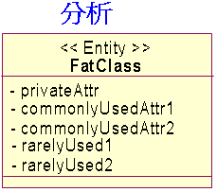
实体类的设计策略
实体对象通常是被动的和持久性的
性能需求可能要对实体类进行重构
持久性构架机制影响实体类
-<number>-

Slide 54
控制类的设计策略
如何处理控制类
  是否真正地需要它们？
  它们应当被分开吗？
下列情况下，控制类可能变为真正的设计类
  封装非常重要的控制流行为
  封装的行为很可能变化
  必须跨越多个进程或处理器进行分布
  封装的行为要求一些事务管理
-<number>-

Slide 55
2.定义属性和操作
发现属性(attributes)
  检查类自身需要维护的所有信息
  检查方法描述
  检查状态
发现操作(Operations)
  交互图中的消息
  其它独立功能的实现
-<number>-

Slide 56
属性的表示
指定名字、类型、可见性和可选的缺省值
  attributeName : Type = Default
遵循编程语言和项目的命名约定
类型应当是一个编程语言中基本数据类型
  内置数据类型
  自定义数据类型
  自定义类
-<number>-

Slide 57
派生属性
派生(Derived)属性
  一个属性，其值可以通过其它属性的值计算得来
何时派生属性的场合
  在每次需要但没有足够时间重新计算该值时
  在必须平衡运行时性能和所需要内容时
-<number>-

Slide 58
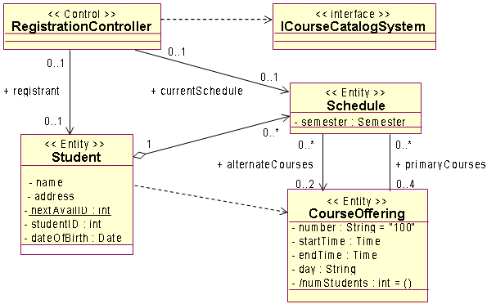
实例：确定属性
-<number>-

Slide 59
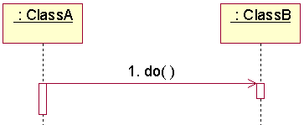
发现操作
显示在交互图中的消息
其它独立功能的实施
  自身的管理功能(构造、析构等)
  类复制的需要(测试类是否相等，创建类副本等)
  其它操作机制的需要(垃圾收集、测试等)
-<number>-

Slide 60
命名和说明操作
创建合适的操作名
  说明结果
  使用客户观点
  在类之间是一致的
定义操作签名(signatures)
  operationName([direction]parameter : class,..) :returnType
    direction是in、out或inout，如果没有缺省是in
提供简短描述，包括所有参数的含意
-<number>-

Slide 61
指南：设计操作签名
当设计操作签名时，需要考虑
  值传递还是引用传递
  是否被操作修改
  可选
  缺省值
  参数的取值范围
参数越少越好
传递对象，而不是“数据位”
-<number>-

Slide 62
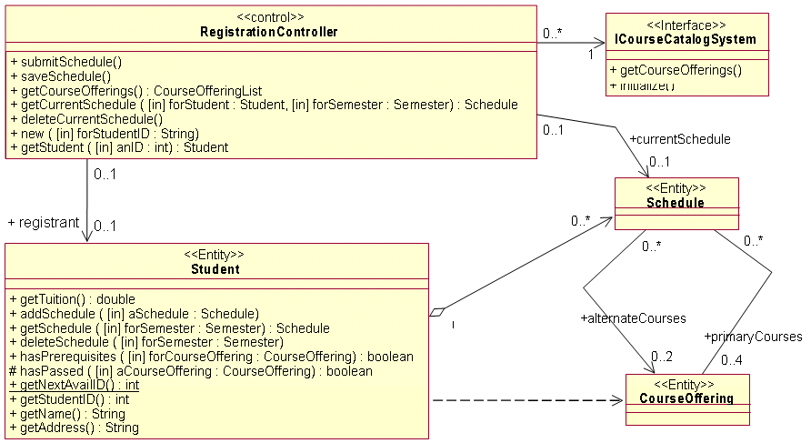
实例：确定操作
-<number>-

Slide 63
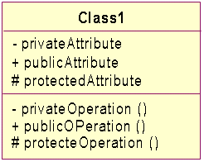
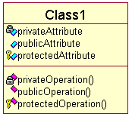
属性和操作的可见性
可见性(visibility)是用于封装的手段
三类可见性
  + 公有(public)
  # 保护(protected)
  - 私有(private)
-<number>-

Slide 64
属性和操作的范围
范围(Scope)定义了属性/操作的实例的数量
  实例(instance)范围：每个类实例(对象)创建一个实例
  类(classifier)范围：所有类共享一个实例
类范围的表示
  属性/操作名加下划线
  使用构造型<<class>>
-<number>-

Slide 65
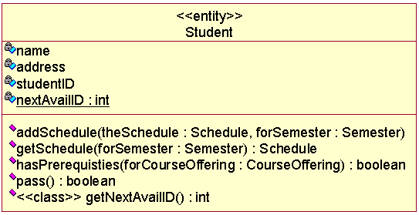
示例：类范围的表示
-<number>-

Slide 66
3.定义方法和状态
方法(Method)是指操作的具体实现算法
目标
  详细说明操作实现的细节
考虑的内容
  特殊算法
  要使用到其它对象和操作
  属性和参数如何实现和使用
  关系如何实现和使用
方法的实现往往受对象的状态影响
-<number>-

Slide 67
状态
对象的状态(State)反映于现实世界的一系列特征，这些特征影响该对象的实现
目标
  明确一个对象的状态如何影响其行为
  利用状态机图进行建模
要考虑的问题
  哪些对象有重要的状态
  如何确定一个对象可能的状态
  如何将状态机图映射到模型的其它部分
-<number>-

Slide 68
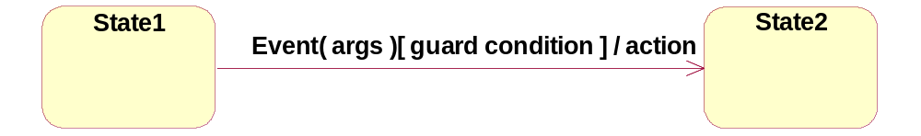
状态机图
状态机图(State Machine diagram)是一有状态和转移组成的有向图
描述了一个对象的发展历史
-<number>-

Slide 69


两个特殊状态
初始状态
  当一个对象创建时所进入的状态
  必须的
  只能有一个初始状态
最终状态
  显示一个对象生命的结束
  可选的
  可能有多个
-<number>-

Slide 70
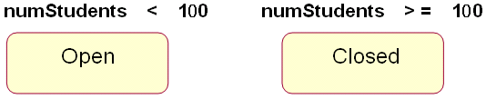
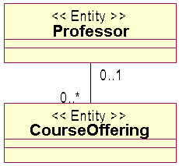
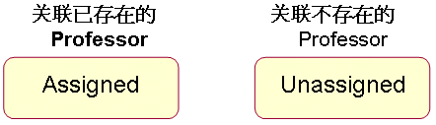
确定状态
重要的、动态的属性
  每门课程的最大学生数量是100
确定关联的存在和不存在
-<number>-

Slide 71
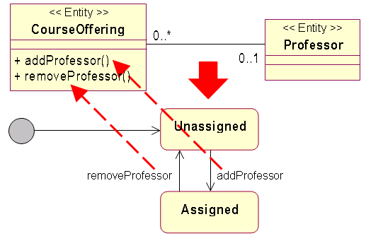
确定事件和转移
对于每个状态，确定哪些事件引起到哪些状态的转移，在需要时，定义守卫条件
转移说明了在对一个事件的响应中发生了什么
-<number>-

Slide 72
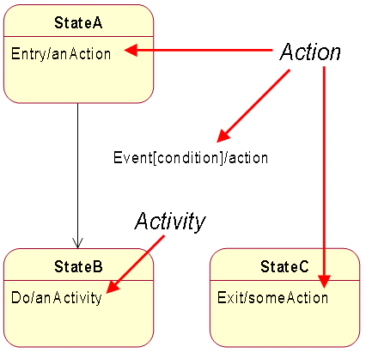
增加活动和动作
活动(Activities)
  关联于一个状态
  在进入状态时开始
  要花费时间完成
  可中断的
动作(Actions)
  关联于一个转移
  花费很少量的时间完成
  是不可中断的
-<number>-

Slide 73
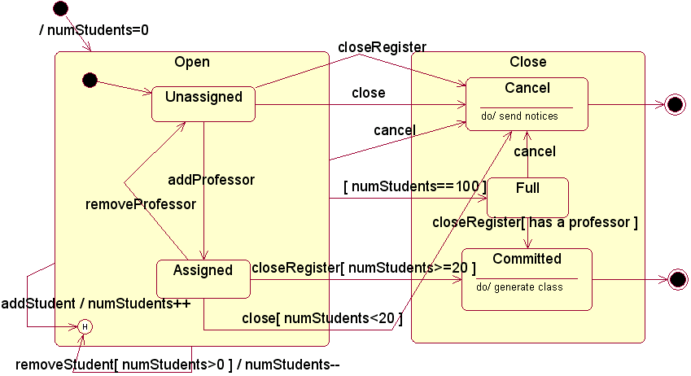
实例：课程对象的状态机图
-<number>-

Slide 74
哪些对象需要进行状态建模
需要进行状态建模的对象
  其职责由状态转移所阐明的对象
  复杂的状态受控的用例
以下对象不需要进行状态建模
  直接映射到实现的对象
  非状态受控的对象
  只有一个状态的对象
-<number>-

Slide 75
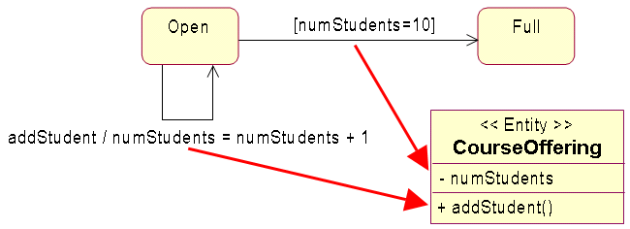
状态机图影射到模型的其它部分
事件可以映射到操作
  方法应当使用状态特定信息来更新
状态常常使用属性来表示
-<number>-

Slide 76
总结：四种UML动态图比较
交互图：顺序图、通信图
  用例分析、设计阶段
    交互图显示对象之间的协作关系，仅适用于条件判断和循环不太多的过程
    顺序图（Sequence diagram）突出对象的执行时序
    通信图(Communication diagram)更清楚地表示对象间的静态连接关系
行为图：活动图、状态图
  活动图(Activity diagram)：业务建模，用例建模
    描述某一方法、机制或用例的内部行为
  状态机图(State Machine diagram)：类设计
    描述单个对象跨越多个用例的状态
-<number>-

Slide 77

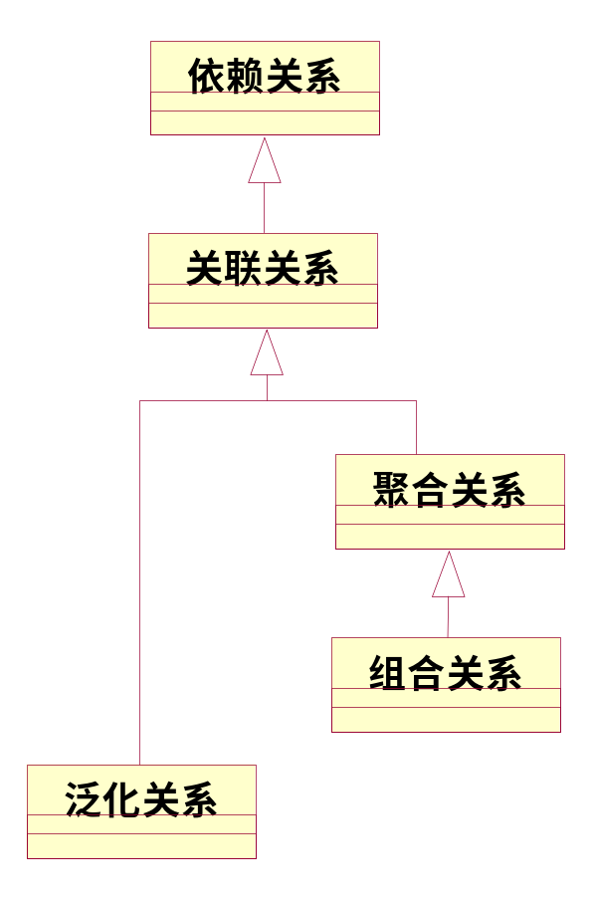






4.定义关系
依赖关系
关联关系
聚合关系
组合关系
泛化关系
实现关系(类与接口的关系)
低
耦
合
度
高
-<number>-

Slide 78

关联关系的表示方法
在分析阶段许多关系被建模为关联，但在设计时需要对这些关系的细节进行描述
关联具有：名称、多重性表达式、导航符号、角色名称
  名称：动词短语
  多重性表达式：*，1..*，1-40，5，3,5,8，…
  导航性
  角色名称
-<number>-

Slide 79

关联的导航性
导航性(Navigability)指出可使用关联关系从一个关联类访问目标类
-<number>-

Slide 80


导航性设计
导航性设计思路
  研究交互图
  如果在两个方向似乎都必需，则可考虑
    一个方向的导航性是很少的
    一个类的实例数量是小的
-<number>-

Slide 81



实例：导航性设计
Schedule的总数小，或不需要通过CourseOffering获得Schedule信息
CourseOfferings 的总数小，或不需要通过Schedule获得CourseOffering的信息
CourseOffering和Schedules的总数均不小，或必须能够在两个方向上导航
-<number>-

Slide 82

关联类(association class)
关联类是指一个被附加到一个关联关系上的类
  包含关系的属 性
  该关联的每个对象间的链接存在一个关联类的一个实例
-<number>-

Slide 83


关联类设计
关联类可将一个多对多的关联转换成两个一对多的关联
-<number>-

Slide 84

多重性设计
多重性 = 1, or 多重性 = 0..1
  可能作为一个简单值或指针被直接实现
  不需要进一步设计
多重性 > 1
  不能使用一个简单值或指针
  可能需要进一步的设计
-<number>-

Slide 85


多重性>1的设计方案
-<number>-

Slide 86
将关联关系退化为依赖关系
关联关系是“结构化”的关系
依赖关系是“非结构化”的、短暂的关系
利用对象间的可见性(即对象相互了解的程度，与Demeter准则对应)来区分
  属性可见性（attribute）：B是A的一个属性(关联关系)
  参数可见性（parameter）：B是A中一个方法的参数(依赖关系)
  局部声明可见性（local）：B在A的一个方法中被声明为一个局部对象(依赖关系)
  全局可见性（global）：B在某种程度上全局可见(依赖关系)
-<number>-

Slide 87

实例：定义依赖关系
全局可见性
属性可见性
属性
可见性
参数可见性
-<number>-

Slide 88
将关联关系精化为聚合/组合关系
聚合(Aggregation)关系和组合(Composition)关系是一种特殊的关联关系
  由关联关系精化而来
  表示整体和部分的含义，整体拥有部分
组合是聚合的一种形式，具有很强的归属关系和一致的生 存期
  部分不能脱离整体而存在
-<number>-

Slide 89

聚合关系示例
一台Computer可能连接到0..n台Printers
任何时候一台Printer连接到0..1台Computer
随着时间推移，许多台Computers可以使用一台给定的Printer
即使没有所连接的Computers，那台Printer也可以生存
在非常客观的意义上，那台Printer是独立于那台Computer的
聚合有时能够不依赖部分而存在，有时又不能
部分可以独立于聚合而存在
如果有一部分遗失，聚合会给人一种不完整的感觉
部分的所有权可以由几个聚合共享
-<number>-

Slide 90

组合关系示例
Button离开Mouse对象则不能独立存在
销毁Mouse则也销毁Button，因为它们是Mouse对象整体的一个部分
每个Button只能仅仅属于一个Mouse（如树和树叶）
部分在某一时刻仅仅只能属于一个整体
整体唯一地负责处理它的所有部分—负责它们的创建和销毁
倘若对于部分的职责有由其他的对象来承担的话，整体也可以放松这些职责
如果一个整体销毁的话，它必须将它所有的部分销毁，或者把负责处理它们的权力交给其他的一些对象
-<number>-

Slide 91
泛化关系的设计
只有在两个设计类之间存在清晰明确的“is a”关系或为了复用代码才使用继承（但是注意不要因此引入耦合）
缺点
  类间可能耦合的最强形式：派生类会继承基类的属性、方法、关系
  类层次中的封装是脆弱的，它会导致“脆弱基类”问题—基类的改动会直接波及底下的层次
  在大多数语言中，继承非常不易改变—关系是在编译时确定的，关系在运行时是固定的
注意LSP原则的应用
-<number>-

Slide 92
5.处理其它问题
解决用例冲突
  多个用例可能同时访问设计对象
  考虑的方案
    使用同步消息 => 先来先做的顺序处理
    确定要保护的操作（或代码）
    应用访问控制机制：消息排队、信号灯 、其它锁定机制
  解决方案是高度依赖于实现环境
处理一般的非功能需求
  结合构架机制完善设计类
-<number>-

Slide 93
内容安排
用例设计
子系统设计
类设计
数据库设计
-<number>-

Slide 94

存储：对象的持久化问题
文件
  各种格式的文件（.txt, .ini…）
关系数据库（RDBMS）（最常用）
面向对象数据库（OODBMS）
关系数据库正在向对象-关系数据库发展
-<number>-

Slide 95
数据库设计
数据库设计(Database Design)目标
  确定设计中的持久性类
  设计适当的数据库结构已存储持久化类
  为存储和取得持久性数据定义机制和策略，以满足系统的性能标准
输入
  对象模型
输出
  数据模型
-<number>-

Slide 96

用关系数据库来存储对象
你想把车停在一个面向对象的车库里。把车开进车库，下车，关上车门，然后回到你的房间。当你想出去的时候，只要走进车库，钻进汽车，启动，然后开走
你想把车停在一个关系数据库的车库里把车开进车库，下车，卸下车门，将它们放在地上；卸下所有的车轮，将它们放到地上；卸下保险杠及其它的东西。然后回到你的房间。当你想出去的时候，走进车库，先安上车门，再安上保险杠，然后是车轮等等，都安完了，钻进汽车，点火，然后开走
-<number>-

Slide 97
关系数据库和面向对象
RDBMS
  关注数据
  比较适合描述含有动态或临时关系的应用系统
  暴露数据(列值)
面向对象系统
  关注行为
  比较适合处理复杂的或特定于状态的行为，数据处于次要位置
  隐藏数据(封装)
-<number>-

Slide 98

数据模型和对象模型
数据模型
  实体
  关系
对象模型
  类(属性)
  关联
-<number>-

Slide 99

将永久性类映射为表
在一个关系数据库中
  表中的每一行都被认为是一个对象
  表中的列则对应于类的持久性属性
-<number>-

Slide 100

映射对象间的关联关系
两个持久性对象间的关联关系表现为所关联对象的外键
  外键是一个表中的一列，其中含有所关联对象的主键值
-<number>-

Slide 101

映射对象间的聚合/组合关系
聚合关系也可通过外键关系体现出来。
组合关系可以通过参照完整性来表达
-<number>-

Slide 102
映射对象间的泛化关系
数据模型不支持直接方式的继承关系建模
两种解决方案：
  使用不同的表(规范化数据)
  复制所有继承的关联和属性(反规范化数据)
-<number>-

Slide 103
将类行为映射到存储过程
可以利用存储过程和触发器来实现类的行为
确定是否有操作可以作为存储过程/触发器来实施
候选操作：
  处理持久性数据的操作
  在计算中所涉及的查询操作
  需要访问数据库以验证数据的操作
-<number>-

Slide 104
演示：利用Rose进行数据库建模
利用Rational Rose进行数据库建模
  新建一个基于Oracle的数据库模型
  设置语言环境为Oracle 8数据库
  在逻辑视图中新建一个schema
  进行数据库建模
  前向工程，产生数据库定义脚本
由设计类图产生数据模型
-<number>-

Slide 105
谢谢

Slide 106
附录9-1. 构件设计检查点
(评估设计模型的标准)

Slide 107
用例设计检查点(1)
包/子系统分区是合理并且一致的吗
包/子系统的名字是有描述性的吗
公共包的类和子系统接口是否提供了一个简单而逻辑一致的服务集
包/子系统的依赖关系是否符合包含类之间的关系
包中所包含的类是否符合包分割的标准
是否有类或类协作可以划分到一个独立的包/子系统
-<number>-

Slide 108
用例设计检查点(2)
本次迭代的所有主/子流是否都已处理了
是否所有行为都已分配在参与设计元素中了
行为是否已分配到合适的设计元素
如果对于用例实现有几个交互图，哪个交互图与哪个事件流相关是否容易理解
-<number>-

Slide 109
子系统设计检查点
是否要为子系统提供的每个接口定义一 个实现关系
是否要为子系统所使用的每个接口定义 一个依赖关联
是否确定子系统中没有元素具有公共可见性
是否子系统所实现接口上的每个操作都 记录在一个交互图上？如果不是，操作 是否是被单个类所实现，而容易地看到类操作和接口操作之间有一个简单的1:1映射
-<number>-

Slide 110
类设计检查点：类
清晰的类名
一个明确定义的抽象
功能上的耦合属性/行为
产生泛化关系
处理了所有的类需求
需求与状态图是一致的
描述完全的类实例生命周期
类具有必须的行为
-<number>-

Slide 111
类设计检查点：属性
单个概念
描述性的名字
用例实现需要所有属性
-<number>-

Slide 112
类设计检查点：操作
操作更容易理解
状态说明是正确的
提供必需的行为
正确地定义参数
消息被完全地分配操作
实现规约是正确的
名称符合标准
用例实现需要所有操作
-<number>-

Slide 113
类设计检查点：关系
描述性的角色名
正确的多重性
-<number>-

Slide 114
数据库设计检查点
所有持久类是否都已被映射到数据库结构
存储过程和触发器是否已经被定义
持久性机制是否一致地使用存储过程和触发器
-<number>-

